Slide 1
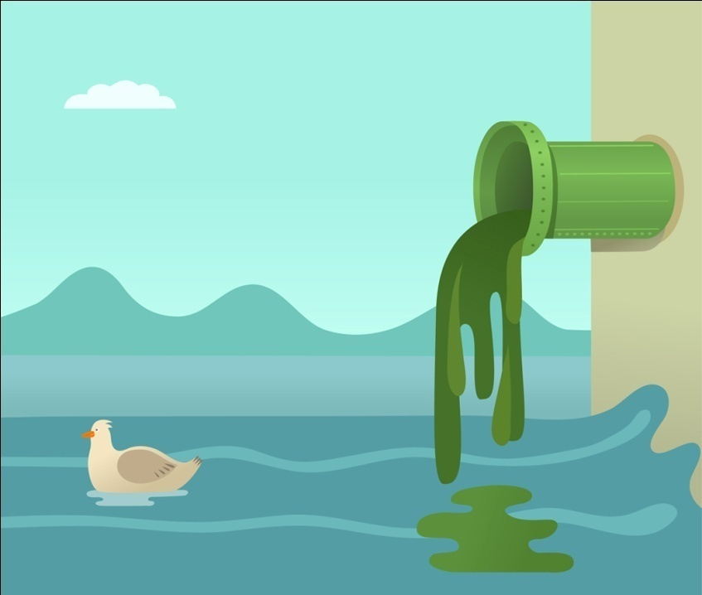
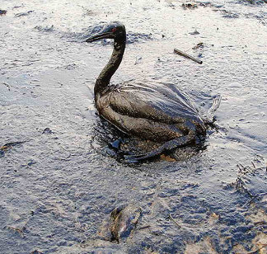
УСНЫ БОХИРДОЛ

Slide 2
Оршил
Ус нь устөрөгчийн хоёр атом, хүчилтөрөгчийн нэг атомоос тогтсон химийн нэгдэл бөгөөд химийн томъёо нь Н₂О гэж илэрхийлэгддэг.
Газрын гадаргуугаас тодорхой гүнд орших уулын чулуулгын ан цав нүх сүвүүдэд хөдөлгөөнтэй ба хөдөлгөөнгүй хэлбэрээр байгаа усны хэмжээг газар доорхи усны нөөц гэдэг.
Энэ нөөцийг статик динамик гэж ангилдаг байна.
Статик нөөц гэж уулын чулуулгын нүх сүвүүдэд агуулагдаж байгаа усыг шүүрүүлэх замаар ашиглаж болох хэмжээг харин динамик нөөц гэж уст үеийн усыг багасгахгүйгээр аль хэр хэмжээний ус авч ашиглаж болохыг хэлдэг аж.
Усны нөөц тоо чанарын хувьд цаг хугацаа орон зайд байнга хувьсч байдаг. Байгалийн усны эргэлтээр сэлбэгдэж, тунгалагших явцдаа байгаль орчны бүрэлдэхүүний нэгэн хэсэг болдог. Усны нөөцийг байгалийн бусад нөөцтэй харьцуулахад хэд хэдэн онцлог чанартай.

Slide 3
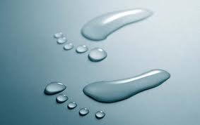
Оршил
Ус бол юугаар ч сольж болшгүй амин чухал эрдэс бодис, засаг захиргааны хил зааг үл хамаарах хийгээд хатуу шингэн хийн төлвийг дамжин хийн мандал, чулуун мандал, шим мандалд чөлөөтэй шилжих онцлогтой билээ.
Монгол орны усны тухай хуулинд гол мөрөн нуур усан сан, булаг шанд, мөстлөг, мөсөн гол газрын доорхи ус бүхэлдээ нэгдмэл нэгэн сан хэмээн тодотгон томъёолсон байдаг.

Slide 4
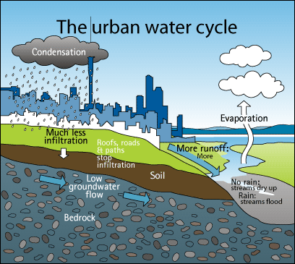
Хотын усны эргэлт

Slide 5
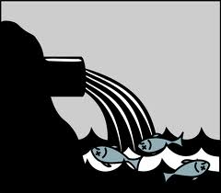
Усны бохирдол гэж юу вэ?
Монгол улсын Усны тухай хуульд “усны бохирдол” гэж хүний шууд ба шууд бус үйл ажиллагааны улмаас байгалийн усны найрлага өөрчлөгдөж, усны чанар доройтохыг хэлнэ гэж заасан.
Байгалийн усны нөөц, чанарт үзүүлж буй хүний үйл ажиллагааны нөлөөлөл нь нийгэм эдийн засгийн үр дагаварын үүдэлтэй байна.

Slide 6
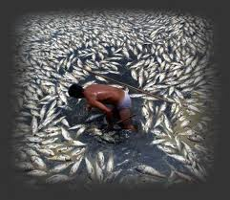
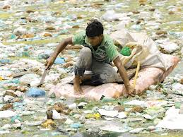
Усны бохирдол гэж юу вэ?
Далай тэнгистэй холбоогүй хуурай газруудад янз бүрийн ареал үүсгэн орших усыг гадаргын ус гэнэ. Үүнд: гол, мөрөн, горхи, нуур, мөнх цас, мөсөн гол, булаг шанд, гэх мэт байгалийн уснаас гадна хүний үйл ажиллагаанаас хамааралтай үүссэн зохиомол усны экосистем болох цөөрөм, хиймэл далан, усан байгууламжууд орно.
Гадаргын ус нийгмийн үйлдвэрлэлийн үйл ажиллагааны явцад хамгийн ихээр өртөн бохирлогдож байдаг.

Slide 7
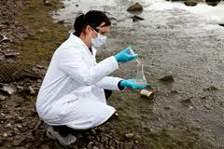
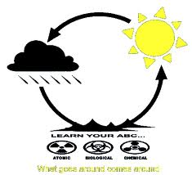
Гадаргын усны цэврийн ангилал, чанарын үнэлгээ
Гадаргын усны цэврийн ангиллыг дэлхийн орнууд боловсруулан эмиссийн стандарт (ISO) болон чанарын станд (MNS)-уудыг гаргаж түүнийг мөрдөж ажиллахыг үүрэг болгодог нь байгаль хамгаалах арга хэмжээний хэрэгжилтийг хангах нэгэн арга зам юм.
Монгол оронд гадаргын усны цэврийн ангилалыг дараахь байдлаар тогтоосон байна. Гадаргын усыг цэврийн зэргээр нь 6 ангилдаг ба одоогоор бид энэ ангилалыг үндэслэн усны чанарт үнэлэлт, дүгнэлт өгч байгаа болно:

Slide 8
Гадаргын усны цэврийн ангилал, чанарын үнэлгээ
I анги - маш цэвэр ус
II анги - цэвэр ус
III анги - бага хэмжээгээр бохирдсон ус
IҮ анги - бохирдсон ус
Ү анги - их бохирдсон ус
ҮI анги - маш их бохирдсон ус

Slide 9
Усны чанарын зэргийн индекс
Бохирдлын индекс | Усны чанар
 | Зэрэг | Ангилал
<0.3 | 1 | Маш цэвэр
0.3-0.9 | 2 | Цэвэр
0.9-2.5 | 3 | Бага бохирдолтой
2.5-4 | 4 | Бохирдолтой
4-6 | 5 | Бохир
>6 | 6 | Маш бохир

Slide 10
Гадаргын усны цэврийн ангилал, чанарын үнэлгээ
Маш цэвэр ус - Энэ ангийн усыг ариун цэврийн хамгаалалтын арга хэмжээ авч хэрэгжүүлсэн нөхцөлд ус ашиглалтын бүх төрөлд ашиглахад тохирох боловч нэн тэргүүнд унд-ахуйн төвлөрсөн ба төвлөрсөн бус усан хангамжийн хэрэгцээнд шууд буюу зөвхөн халдваргүйтгээд ашиглана.
Цэвэр ус - Энэ ангийн усыг тусгайлан өндөр шаардлага тавигдахгүй нөхцөлд ус ашиглалтын бүх төрөлд түүний дотор загасны аж ахуйн ашиглалтын нэгдүгээр төрөлд ашиглахад тохирох бөгөөд унд-ахуй төвлөрсөн ба төвлөрсөн бус усан хангамж хүнсний үйлдвэрийн хэрэгцээнд зөвхөн халдваргүйтгээд шууд буюу тунгааж шүүж, халдваргүйтгээд ашиглана.

Slide 11
Гадаргын усны цэврийн ангилал, чанарын үнэлгээ
Бага бохирдолтой ус - Энэ ангийн ус нь нийтийн унд-ахуйн усан хангамж, үйлдвэрийн хэрэгцээнд зарим талаар тохирохгүй боловч ариун цэврийн хамгаалалтын арга хэмжээг чанд хэрэгжүүлсэн нөхцөлд зохих цэвэрлэгээ, халдваргүйтгэл хийгээд ашиглаж болох бөгөөд загасны аж ахуйн ус ашиглалтын хоёрдугаар төрөл болон малын унд, хүн амын амралт зугаалга, биеийн тамир спортод ашиглаж болно.
Бохирдолтой ус - Энэ ангийн усыг газар тариалангийн усалгаанд тэрчлэн тунгаах, шүүх, зөөлрүүлэх зэргээр урьдчилсан боловсруулалт хийгээд зарим үйлдвэрлэлийн техникийн усан хангамжийн хэрэгцээнд ашиглана. Нефть, фенол, химийн бусад хорт бодис, устөрөгчийн илтгэгч (РН) зэргийг нарийвчлан шинжилж тодорхойлон судалсан нөхцөлд загасны аж ахуйн зориулалтаар ашиглаж болно.

Slide 12
Гадаргын усны цэврийн ангилал, чанарын үнэлгээ
Их бохирдолтой ус - Энэ ангийн усыг тунгаах, шүүх, зөөлрүүлэх зэргээр урьдчилан цэвэршүүлсэн нөхцөлд хүний шууд оролцоо шаардагдахгүй үйлдвэрлэлийн техникийн усан хангамжийн зарим хэрэгцээнд ашиглаж болно.
Маш их бохирдолтой ус - Гадаргын усны цэврийн зэргийн дээр нормд заасан хэмжээний зэрэглэлээс гадуур тооцох бөгөөд түүнийг ашиглалтын аль ч төрөлд ашиглах боломжгүй учир усны бохирдлыг арилгах цэвэршүүлэх, нэмж бохирдох, хорогдохоос хамгаалах арга хэмжээг авч хэрэгжүүлнэ.

Slide 13
Усны шинж чанар нь байгалийн усанд байгаа органик бус нэгдлүүд болон бичил биетний хэмжээгээр тодорхойлогддог. Байгалийн усны шинж чанарыг
Физикийн
Химийн
бактерологийн гэж ангилна.

Slide 14
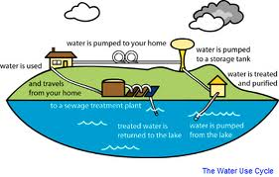
Усны чанарыг физик үзүүлэлтээр үнэлэх:
Усны физик шинж чанарт усны булингаржилт, өнгө, үнэр, амт температур хамаарна. Усны чанар нь байгалийн зүй тогтлоор хувьсан өөрчлөгдөхийн хамт аж ахуйн үйл ажиллагааны нөлөөллийг өөртөө шингээсэн байдаг.
Улс ардын аж ахуйн салбаруудын (хүн ам, үйлдвэр, хөдөө аж ахуй, усан зам, загасны аж ахуй, амралт, аялал жуулчлал гэх мэт) усны чанарт тавих шаардлага харилцан адилгүй байдаг.

Slide 15
1.Байгалийн усыг ерөнхий эрдэсжилтийн (мг/дм³) хэмжээгээр үнэлэх
Маш бага | <100
Бага | 100-200
Дунд | 200-500
Их | 500-1000
Маш их | >1000

Slide 16
2.Устөрөгчийн ионын (рН) агууламжаар үнэлэх
Хэт хүчиллэг | <3.0
Хүчиллэг | 3.0-5.0
Сул хүчиллэг | 5.0-6.5
Саармаг | 6.5-7.5
Сул шүлтлэг | 7.5-8.5
Шүлтлэг | 8.5-9.5
Хэт шүлтлэг | >9.0

Slide 17
3.Ерөнхий хатуулгийн зэргээр (мг.экв/л) буюу кальц, магнийн катионуудын нийт агууламжаар үнэлэх.
Маш зөөлөн ус | <1.5
Зөөлөн ус | 1.5-3.0
Боломжийн зөөлөн ус | 3.0-6.0
Хатуу ус | 6.0-9.0
Маш хатуу ус | >9.0

Slide 18
4.Усан дахь органик бодисын задралын үзүүлэх нөлөөгөөр усны өнгө, амт, үнэр, тунгалагшилтын өөрчлөлтийг үнэлэх
а.Усны өнгийг платинин - кобалтын хүндээр органик болон органик бус бодисын агууламжаар тодорхойлно. Бага гүнтэй үед цэвэр ус өнгөгүй, гүн ихсэх тусам хөх цэнхэр өнгөтэй харагдана. Усны бусад бүх өнгө нь ус ямар нэгэн хольцтой ус улаавтар, шавар элсний жижиг хэсгүүд шар өнгөтэй, ургамал амьтны ялзрал нь шараас бор хүрэн болтол усны өнгийг хувиргана.

Slide 19
Усны өнгийг дараах байдлаар үнэлж болно.
Бараг өнгөгүй | <200
Сулавтар өнгө орсон | 20-30
Дунд зэргийн | 40-50
Их хүчтэй | 60-80
Хар бор өнгөтэй | 100-200
Маш их бор өнгөтэй | >200

Slide 20
б. Усны амтаар үнэлэх
Цэвэр ус ямар нэгэн амтгүй, бохирдсон тохиолдолд гаж амттай болох ба давстай, гашуун, исгэлэн, амтлаг гэсэн 4-н янзаар тодорхойлно. Бусад бүх мэдрэгдэх амтуудыг загасны, финолийн, нефтийн хлорын гэх мэт ангилна.
Усан дах гаж амтны хүчийг үнэрийн адилаар 6-баллын хүрдээр тодорхойлно.

Slide 21
в. Усны үнэрээр үнэлэх -
Усны үнэр усан дахь хольц, хийн бүрэлдэхүүнээс хамаарах ба байгалийн болон ахуйн бохирдолын гарал үүсэлтэй байх бөгөөд зарим байгалийн гаралтай үнэр нь анхилуун, намгийн, шаврын өвс ургамлын, ахуйн гаралтай үнэр нь фенолийн, бензиний, хлорын, гаварын, фекалийн, нүүрс устөрөгчийн спиртын гэх мэт байж болно.

Slide 22
Ундны усны амт үнэрийн зэргийг үнэлэх хүрд
Үнэлгээ | Үнэр амтын эрчим | Үнэр амтын эрчимшлийн тодорхойололт
0 | Байхгүй | Үнэр ба амт мэдрэгдэхгүй
1 | Маш сул | Туршлагатай шинжээч илрүүлэх хэмжээнд
2 | Сул | Анхаарлыг татахааргүй боловч илрүүлэх боломжтой
3 | Мэдрэгдэхүйц | Илрүүлэх бүрэн боломжтой
4 | Тод | Бүх нийтийн анхаарлыг татахаар унданд хэрэглэх зохимжгүй болсон
5 | Маш тод | Маш их үнэр амттай болсон.

Slide 23
г. Усны тунгалаг байдлаар үнэлэх
Усны тунгалаг чанар нь экологийн чухал үзүүлэлт бөгөөд усны гүнд гэрлийн хэмжээнээс фотосинтезийн эрчимшил шууд хамаарна.
Усны булингарын хэмжээгээр ундны усны чанарыг доорх шатлуураар үнэлнэ.
Бага булингартай <50мг/дм³
Дунд зэрэг булингартай 50-250мг/дм³
Үлэмж булингартай 250-1000мг/дм³
Маш их булингартай >1000мг/дм³

Slide 24
Усны чанарыг бактерологийн үзүүлэлтээр үнэлэх:
Усан дахь бичил биет, бактери органик бодисын агууламжаар үнэлэх. Биохимийн хэрэгцээт хүчилтөрөгч (БХХ) “5 ба 20 хоногийн” Бихромат-(ХХХ) ба перманганатын исэлдэх (ПИЧ) чанар нь усан дахь болисын өтгөрөлтийн (концентраци) дам үзүүлэлт болно.
БХХ, ПИЧ нь амьтны гаралтай органик бодисын тухай ойлголт өгөх учир ахуйн хэрэглээний хаягдал бохир усны бүтцийн үнэлгээнд өргөн ашиглана. Амархан исэлдэх органик бодисуудыг пермангантын исэлдэх чанараар тодорхойлно.

Slide 25
Усны чанарыг бичил биет, бактерийн тоогоор үнэлэх:
Хүн төрөлхтөнд мэдэгдэж байгаа хэдэн мянган төрлийн бактерийг сапрофит (хүнд хоргүй, заримдаа ашигтай байдаг) патогенийн (өвчин үүсгэгч) гэж 2 том ангилалд хуваадаг.
Усанд байгаа нийт бичил биетнүүдээс патогенийн бактерийг салгах нь хүндрэлтэй учраас бичил биетний тоо (1 дм³ усан дахь гэдэсний савханцарын тоо) усны чанарыг үнэлнэ. Заримдаа коли-индексийн оронд колититр (1 ширхэг гэдэсний савханцарт ногдох 1см³ дэх усны эзэлхүүн)-р тодорхойлно.

Slide 26
Унд-ахуйн усны ариун цэврийн байдлын үнэлгээ
№ | Усны ариун цэврийн үнэлэлт | Бичил биетний тоо | Коли-индекс
1 | Үлэмж цэвэр (маш эрүүл) | 0-10 | 0-10
2 | Маш цэвэрхэн (эрүүл) | 10-100 | 10-100
3 | Цэвэр (хангалттай эрүүл) | 100-1000 | 100-1000
4 | Дунд зэрэг цэвэр (эргэлзээтэй) | 1000-10000 | 1000-10000
5 | Цэвэр биш (эрүүл биш) | 10000-100000 | 10000-100000
6 | Бохир (хортой) | >10000 | >10000

Slide 27
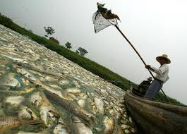
Хүн ам өсөж үйлдвэрлэл хөгжихийн хирээр гол, мөрөн, нуур, далай тэнгис ихээр бохирдож байна.

Slide 28
Байгалийн ус бохирдуулагч эх үүсвэрүүд:
Химийн бохирдол (нефть, нефтийн бүтээгдэхүүн, синтетик, гадаргуугийн пестицид, эрдэс бордоо, хүнд металл, диоксин)
Бактерийн бохирдол (вирус, өвчин үүсгэгч бичил биетнүүд)
Физик бохирдол (цацраг идэвхит бодис, дулаан болон бусад)
Механик бохирдол

Slide 29
Химийн бохирдол
Химийн бохирдол орчинд маш эрчимтэй хурдан тархдаг учраас учруулах үр дагавар ихтэй. Химийн бохирдолыг дотор нь:
Органик бохирдол (фенол, нефть, пестицид ...)
Хор: (мышьяк, хар тугалганы нэгдэл, цахир, кадми, хар тугалга, цайр)
Органик биш: (давс, хүчил шүлт)
Хоргүй гэж ангилна.

Slide 30
Бактерийн бохирдол
Бактерийн бохирдол усанд өвчин үүсгэгч 700 гаруй төрлийн вирус, эгэл биетэн, мөөг гэх мэт байдаг. Бактериар хордсон усыг ахуйд хэрэглэхэд хүн төрөлхтөнийг сүйрэлд хүргэх бөгөөд энэ талаархи гунигт түүх олон байдаг.

Slide 31
Цацрагийн бохирдол
Цацраг идэвхит бодисууд усанд маш бага хэмжээгээр байсан ч гэсэн асар хүчтэй бохирдолыг үүсгэнэ.
Удаан хугацаанд оршигч (усны доорхи суурь чулуулагт оршин удаан хугацаанд байнгын задрал явуулан байдаг цацраг идэвхит элементийн бохирдол юм.

Slide 32
Дулааны бохирдол
Дулааны бохирдол нь усны температур нэмэгдсэнтэй холбоотой усны холилдолтын эрчим ихсэж усан дахь химийн найрлага өөрчлөгдөн аэроб болон анаэроб бактерийн сарнилт явагдан хүхэрт устөрөгч, метан гэх зэрэг хорт хийнүүд ялгардаг.

Slide 33
Механик бохирдолт
Механик бохирдолт янз бүрийн механик хольц элс, хайрга, шавар, хог хаягдал, мод бэлтгэлийн үлдэгдэл, аж үйлдвэрийн болон ахуйн хаягдал зэрэг орно.
Үйлдвэрийн янз бүрийн салбарын бохир ус төрөл бүрийн химийн бодисоор ихээхэн бохирдсон байх бөгөөд үйлдвэрийн технологийн процесст дараахь төрлийн бохир ус илэрдэг байна.

Slide 34
Реакцийн ус. Ус ялгаруулах урвалын үр дүнд үүсдэг тул урвалд орсон бодисуудаар бохирдлогдсон байна.
Бохир ус цэвэрлэхэд гарах ус. Элдэв түүхий эд холилдсон байх бөгөөд түүнийг эхлээд механик, биологийн, химийн аргаар дамжуулан цэвэрлэх шаардлагатай байдаг.
Юм угаасан ус. Найрлагандаа угаалгын химийн элементийн ихээр агуулсан байдаг.
Усны экстрагенүүд уусаагүй бодисууд ба абсорбентууд. Шингэж ууссан бодисууд
Технологид орсон бүтээгдэхүүнтэй хавьтаагүй эргэлтэнд ордог ус. Хөргөлтийн системд хэрэглэгддэг ус.
Угаалга. Жорлон зэргээс гарах ахуйн бохир ус

Slide 35
Ус зөвхөн ундаа болоод зогсохгүй улс ардын аж ахуй (хөдөө аж ахуйн, үйлдвэр, эрчим хүч, тээвэр зам харилцаа)-д өргөн ашиглана.
Сүүлийн үеийн усны хэрэгцээ маш түргэн хурдацтай өсч байна. Жишээ нь: 1л нефть олзворлож авахад 10л ус хэрэглэнэ. 1кг цаас боловсруулахад 200л, 1кг ноосон даавуу үйлдвэрлэхэд 600л, 1т ган хайлуулахад бас ус шаардагдана.
Мөн усыг хэмнэх, үйлдвэрийн технологийн бохир усны хэмжээг багасгах, бохир усны бохирдолын зэргийг бууруулах нь хойшлуулшгүй шийдвэрлэх асуудал болж байна.

Slide 36
  Ус боловсруулах технологи, бохир ус цэвэрлэх аргууд
Физик химийн аргаар ус боловсруулах дараахь үндсэн аргууд байдаг. Үүнд:
хүндийн жингийн ялгаагаар тунгаах арга,
коалгуляцын арга,
саармагжуулах арга,
исэлдэн ангижрах арга,
шүүх арга,
шингээх арга зэрэг болно.

Slide 37
Хүндийн жингийн ялгаагаар тунгаах арга:
Бохир усны найрлагад хөвөгч бодис, коллойд бодис, ууссан бодисууд орно. Эдгээр бодисийн жижиг хэсгийг илэрхийлбэл хөвөгч бодис 1-2мм, коллойд бодис 1нм =1мм, ууссан бодис 0.1-10нм хэмжээтэй байдаг.
Энэ дотроос байгалийн хүндийн жингийн ялгаагаар тунгаах аргыг хэрэглэхэд жижиг хэсгийн диаметр 100мм-ээм ‘дээш байх шаардлагатай. Энэ хэмжээнээс бага байвал энэ аргаар цэвэрлэхэд боломжгүй болно.

Slide 38
Коалгуляцын арга:
Коллойд жижиг хэсгүүдийг нийлүүлэгч бүлэгнүүлэгч бодисыг коалгулянт гэнэ. Коалгулянтыг органик ба органик биш гэж ангилна. Хүхэр хүчлийн хөнгөнцагаан нь усанд уусахдаа гидролизэд орж хөнгөнцагааны гидрооксидыг коллойд байдалтай тундсыг үүсгэнэ. Энэ нь усны рН-аас хамаарч янз бүрийн хэлбэртэй болдог.
Өндөр молекулт органик коалгулянт нь жижиг хэсгүүдийн цэнэгийг саармагжуулахаас гадна хооронд нь нийлүүлэх процессийг идэвхижүүлж өгдөг.
Уг полимер бодис нь усанд уусахдаа олон тооны идэвхитэй цэгүүдийг үүсгэн түүндээ бохир усны жижиг хэсгүүдийг нэгдүүлж тэдгээрийн хооронд гинжин хэлхээг үүсгэн томорч байдаг учраас бохирдолыг салгахад хялбар болдог.

Slide 39
Шүүх арга: Шүүх 2 үндсэн арга байдаг. үүнд:
Маш жижиг хэсгийг агуулсан бохирдлыг саармагжуулан цэвэршүүлэх арга
Органик хольцийн зэргийг агуулсан бохирдолтой усыг ялгаруулан шүүх арга
Өмнө хийгдсэн аргуудаар цэвэрлэгдсэн ус нь бага хэмжээний хөвөгч бодис агуулдаг бөгөөд шүүх аргаар хөвөгч бодисыг цэвэрлэн усыг цааш дамжуулна. Шүүх цэвэрлэгээг удаан ба хурдан шүүх гэж ангилна. Шүүх арга нь элс буюу хайргаар хийгдсэн шүүх савыг ашиглаад 1 өдөр 3- 6м хурдтайгаар шүүдэг арга бөгөөд бохирдолт болон бактер ууссан төмөр, манган бага хэмжээний аммоноос салган цэвэрлэж чаддаг.

Slide 40
Шүүх үйл ажиллагаа нь шигшигдэх, тунадасжих, адсорблогдох, органик гэсэн 4 процессоос бүрдэнэ. Шигшигдэх процесс нь шүүлтүүр ашиглах элсэн давхаргын нүх сүвнээс том хэмжээтэй хэсэг шүүгдэж үлдэх. Элсний өнгөн хэсэгт нь органик хэсэг үлдэж мембран үүсгэнэ.
Шүүгч органик мембраны 1см² талбайд 20-30 мянган ширхэг бактер байдаг. Тунадасжих процесс нь элсний нүх сүвний хооронд бохирдолт жижиг хэсэг шурган орж шүүгдэх процесс явагдана.
Адсорблогдох процесс нь шүүх элсний жижиг хэсгүүд нь цахилгаан цэнэгээр цэнэглэгддэг боловч органик болон органик бус бодисоор бүрхэгдэн улам цахилгаанждаг. Органик болон органик бус бодис нь ургамалын гаралтай бактерийн задралаас үүсдэг бөгөөд төмөр, хөнгөнцагаан, цахиурын ислүүд нийлж холимог химийн нэгдлийг үүсгэдэг.
Бохир усны дотор агуулагдах бохирдолын жижиг хэсгүүд нь цахилгаанжиж түүний гадаргууд адсорблогдох процесс явагддаг. Бохирын жижиг цахилгаан цэнэг өөрчлөгдсөнөөс хамаарч цэвэрлэх чадварт өөрчлөлт ордог.

Slide 41
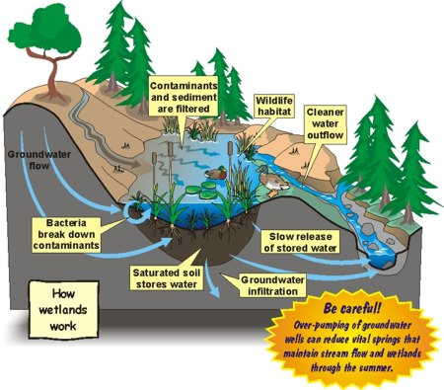
Бохир усыг цэвэрлэх биологийн арга:
Бактер агуулсан усанд явагдах процессыг ашиглан усыг боловсруулах арга юм. Усанд ууссан хүчилтөрөгч, биохимийн хэрэгцээт хүчилтөрөгч зэрэг хүчилтөрөгчийн тусламжтайгаар усанд орсон органик бохирдлыг бактерүүд идэж устгах арга.

Slide 42
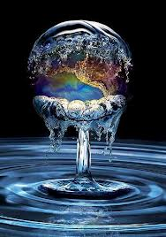
АНХААРАН СОНССОН ТАНЬД БАЯРЛАЛАА

